Slide 1
โตไปไม่โกง
ตอน ผู้ตัดสิน

Slide 2
สมาชิก
นางสาว รัตนาภรณ์ สมนึก 5630213004
นางสาว เพชรชฎา ชุมสาย ณ อยุธยา 5630213005
นางสาว อุมาพร ตั่นเล่ง 5630213014
นางสาว อัญชลี วิชยาวิวัฒนา 5630213022
นาย ปฐวี เทสง 56302130
นาย ธงไชย ระวังแคม 56302130
นาย เจษฎา ไชยศร 56302130

Slide 3
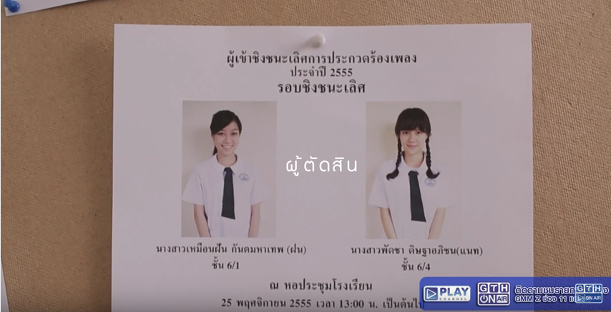
ตอน ผู้ตัดสิน

Slide 4
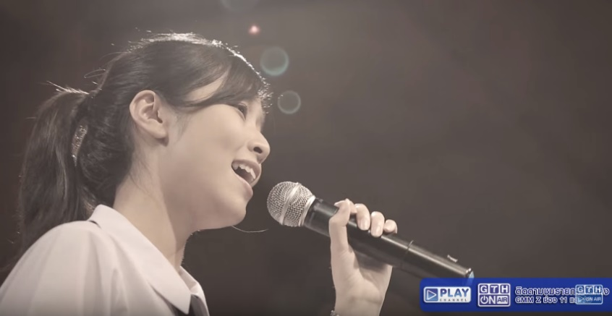
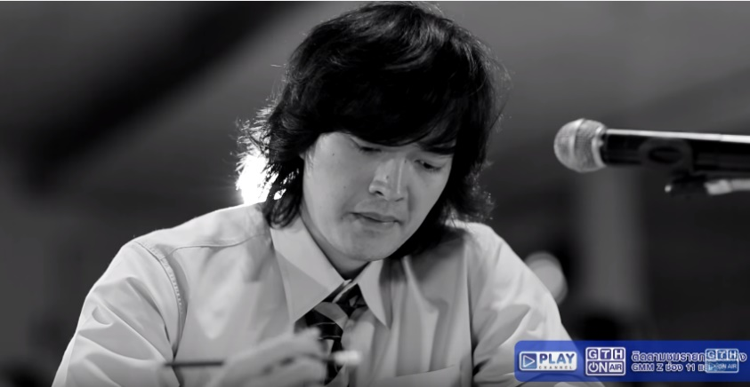
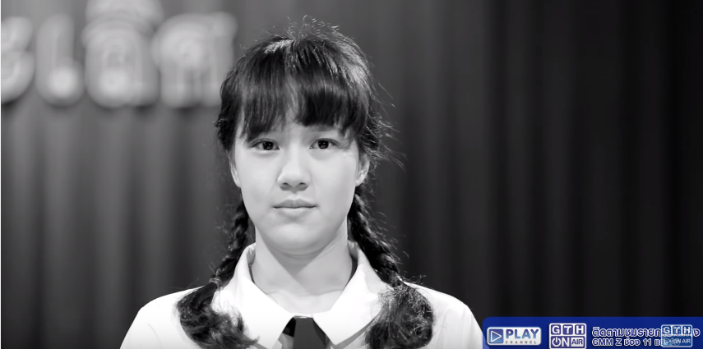
เรื่องย่อ
เป็นเรื่องราวการตัดสินการประกวดร้องเพลง ของนักเรียน 2 คน คือ เหมือนฝัน และ พัดชา
โดย ผู้ตัดสินคือ ครูเบิ้ล ซึ่งเป็นครูที่ปรึกษาของชนรมดนตรีสากลและ ผู้ชนะในการแข่งขันก็คือ พัดชา
การตัดสินครั้งนี้เป็นที่ข้องใจของคนหลายคน โดยเฉพาะเหมือนฝัน และเพื่อน ๆ
เนื่องจากความสนิทสนมระหว่าง ครูเบิ้ล และพัดชา

Slide 5
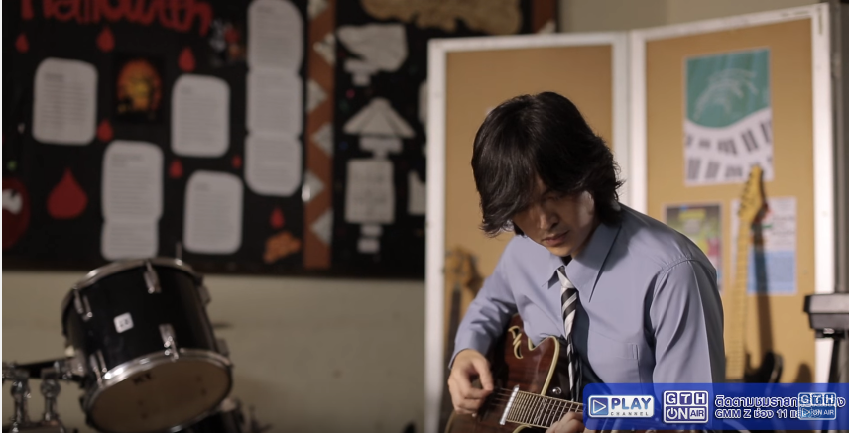
ครูเบิ้ล
การกระทำของครูเบิ้ลเหมาะสม ตามหลักจริยธรรมข้อที่ว่า Deontological Theory
การตัดสินการประปวดร้องเพลง ครูเบิ้ลตัดสินตามความถูกต้อง ระหว่างคนที่มีเสียงดี แต่เลือกเพลงที่ยากจนเกินไป ทำให้เกิดข้อผิดพลาด กับอีกคนที่แม้จะมีความสามารถด้อยกว่า แต่กลับทำการแสดงออกมาได้อย่างลงตัว
สรุปได้ว่า ครูเบิ้ลตัดสินใจทำตามหน้าที่ความถูกต้องโดยไม่สนใจผลของการกระทำ คือ การถูกมองจากสังคมคนรอบข้างที่มองว่าลำเอียง

Slide 6
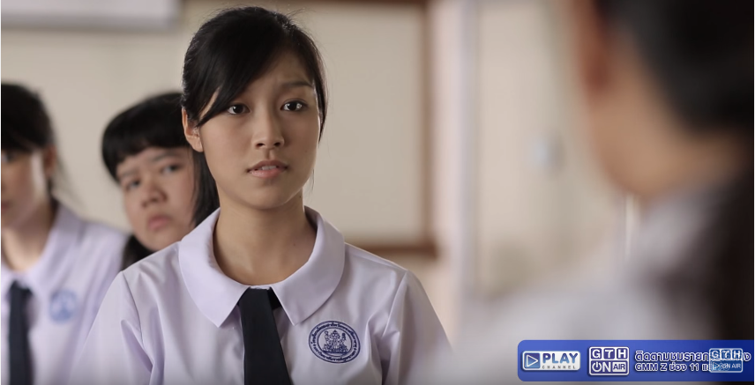
เหมือนฝัน
การกระทำของเหมือนฝันไม่เหมาะสม ตามหลักจริยธรรมข้อที่ว่า Deontological Theory
เพราะว่า เหมือนฝันเข้าใจผิดในตัวครูเบิ้ลจากการฟังเสียงของคนรอบข้าง และเห็นความสนิทสนมระหว่างครูเบิ้ลและพัดชา ทำให้ตัดสินว่าครูเบิ้ลจะต้องลำเอียงว่าให้พัดชาเป็นผู้ชนะในการแข่งขัน เหมือนฝันจึงเลือกเพลงในการประกวดที่ค่อนข้างยาก ทำให้เกิดข้อผิดพลาด และแพ้ในที่สุด

Slide 7
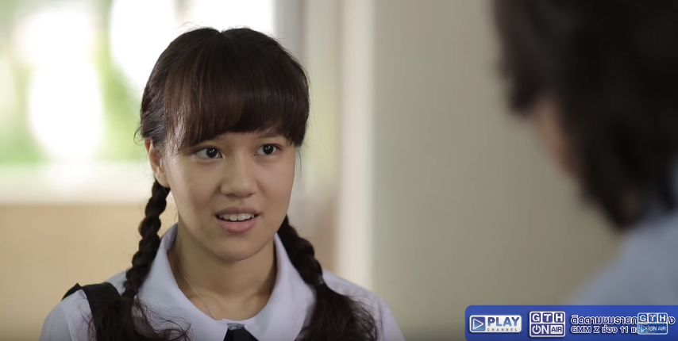
พัดชา

Slide 8
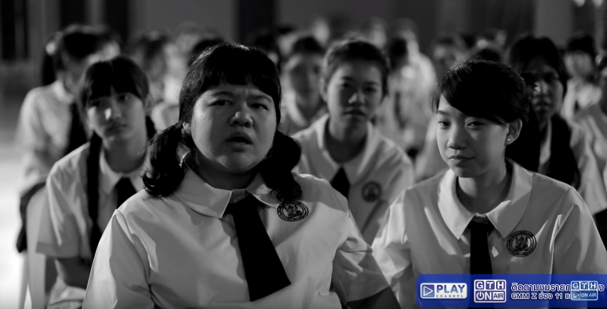
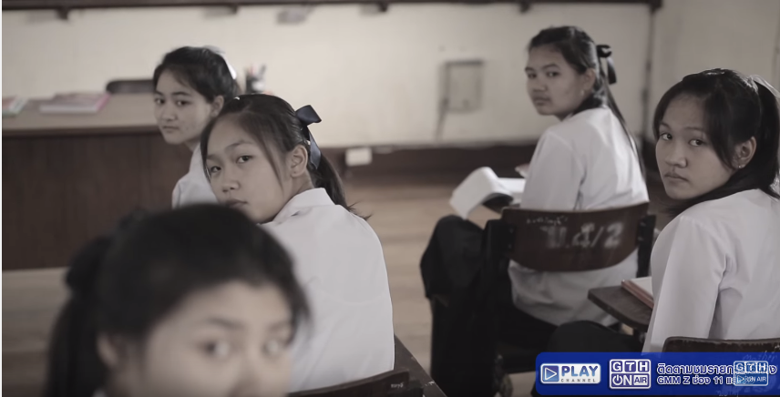
เพื่อน ๆ ของเหมือนฝัน และสังคมรอบข้าง

Slide 9
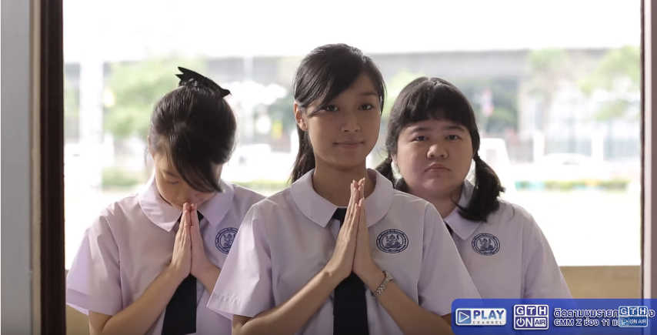
บทสรุปของตอนผู้ตัดสิน

Slide 10
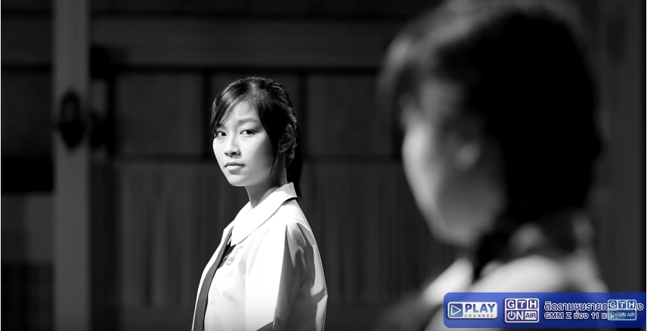
ผลการวิเคราะห์ของกลุ่ม
ในเรื่องนี้ตรงตามทฤษฎีศาสตร์ Deontological Theory
ที่เป็นการอธิบายการตัดสินความถูกต้องที่ขึ้นอยู่กับการกระทำ ไม่ใช่ผลของการกระทำ
จะเห็นได้ว่า ครูเบิ้ล ตัดสินการประกวดเป็นไปด้วยความถูกต้อง และทำตามหน้าที่ โดยไม่สนใจผลที่ตามมา แต่เหมือนฝัน ตัดสินครูเบิ้ลด้วยการกระทำที่ตนเห็น ที่เห็นว่าครูเบิ้ลมีความสนิทสนมกับพัดชา โดยไม่พิจารณาให้รอบคอบ ทำให้เกิดความเข้าใจผิดต่อตัวครูเบิ้ล ว่าครูเบิ้ลจะต้องลำเอียงให้พัดชาเป็นผู้ชนะ

Slide 11
Thank you

